Slide 1

Creando sistemas enterprise con Software Libre
Víctor Orozco
Guatejug

Slide 2


Slide 3
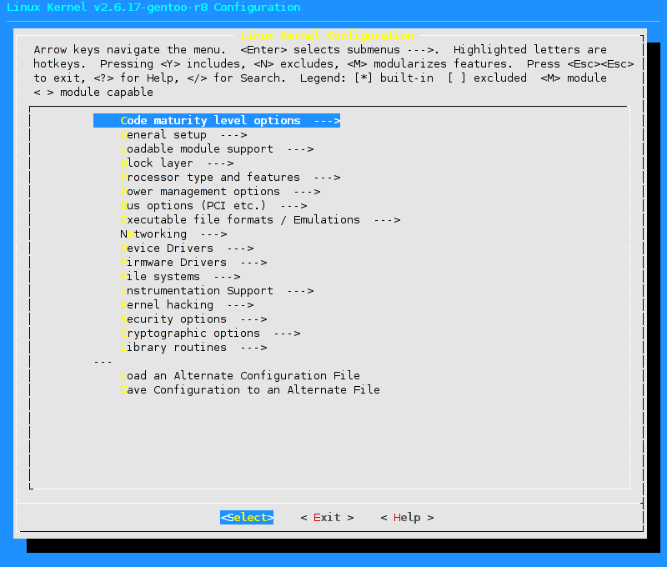

Slide 4
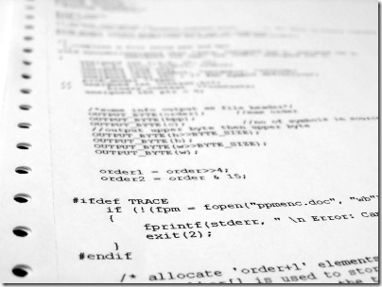

Slide 5
¿Enterprise?

Slide 6


Slide 7


Slide 8
Sistemas enterprise
Gran escala
Procesos de negocios
Flujos de información
Análisis de datos

Slide 10
Sistemas de gran escala

Slide 11
Diseñados para satisfacer al negocio y no a los individuos

Slide 12
Componentes
Contabilidad
Inteligencia de negocios
Administracion de procesos de negocios
CMS
CRM
ERP
Enterprise asset management
Enterprise resource planning

Slide 13
¿Como crear sistemas enterprise?

Slide 14
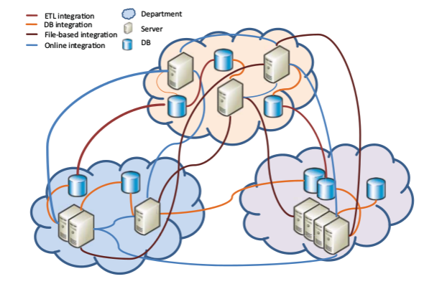

Slide 15
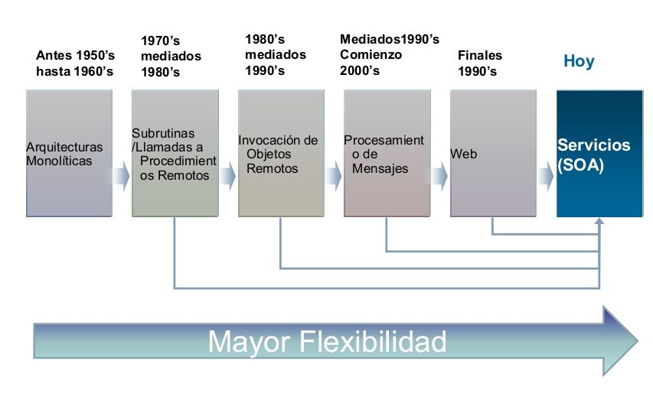

Slide 16
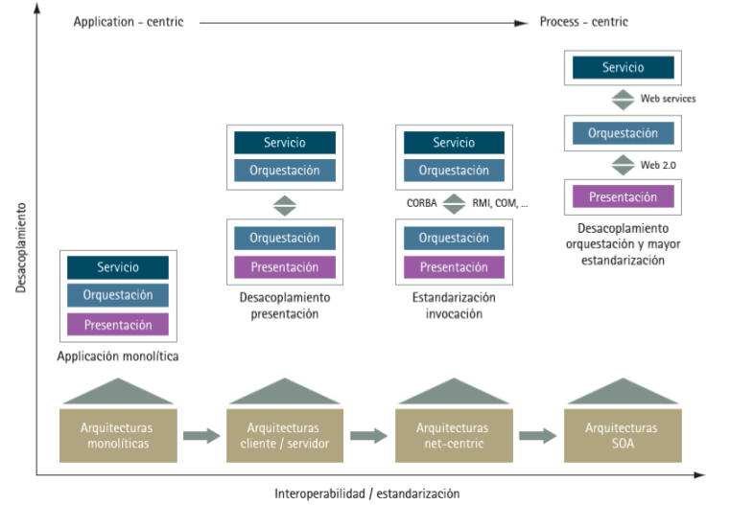

Slide 17
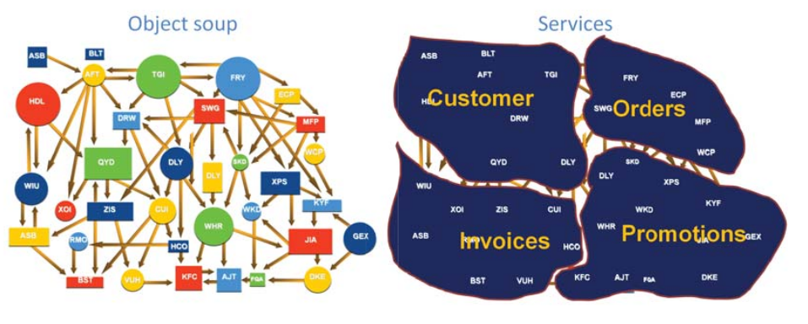

Slide 18
Herramientas para crear sistemas enterprise
con Software Libre

Slide 19
Herramientas
Plataforma de desarrollo
Administrador de bases de datos (relacional o no relacional)
Modelador de inteligencia de negocios
Sistema operativo
Servidor de aplicaciones
Servidor email, monitor de infraesturctura
$$$$

Slide 20
¿Porque usar Software Libre?

Slide 21
Software Libre
Costo
Independencia de proveedor
Opciones de soporte
Seguridad
Tendencias de mercado
Personalización

Slide 22
¿Porque NO usar Software Libre?

Slide 23
NO Software Libre
Costo
Disponibilidad de mano de obra
Acuerdos comerciales
Sistemas legados

Slide 24




Plataforma desarrollo

Slide 25



Bases de datos

Slide 26



Inteligencia de negocios

Slide 27



Sistema operativo

Slide 28
Quienes usan Software Libre
(enterprise)

Slide 29
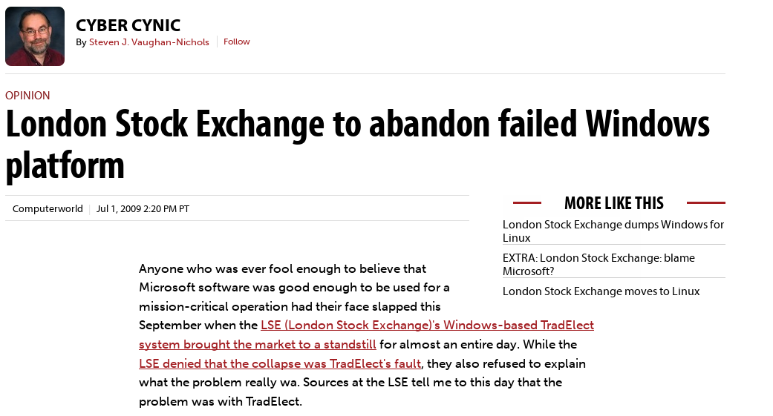

Slide 30
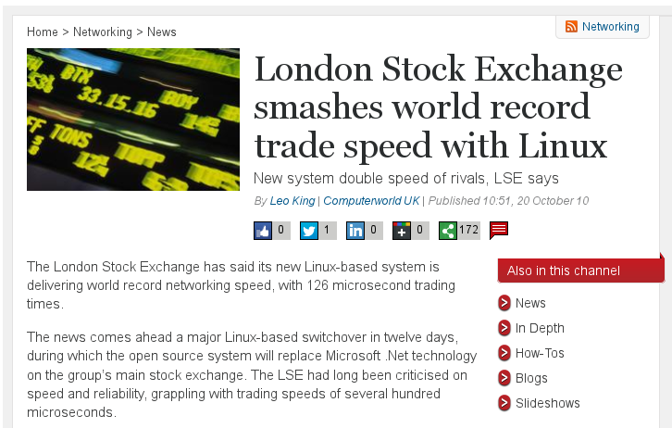

Slide 31
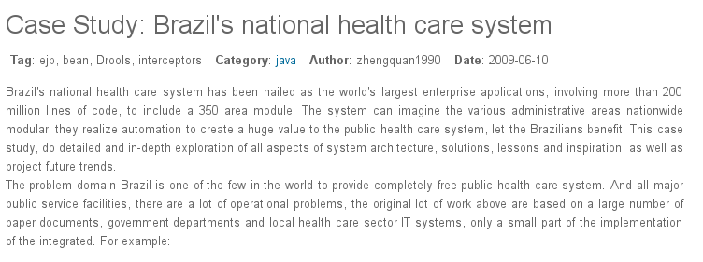

Slide 32
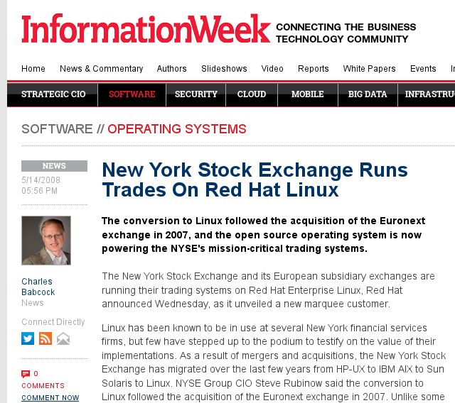

Slide 33
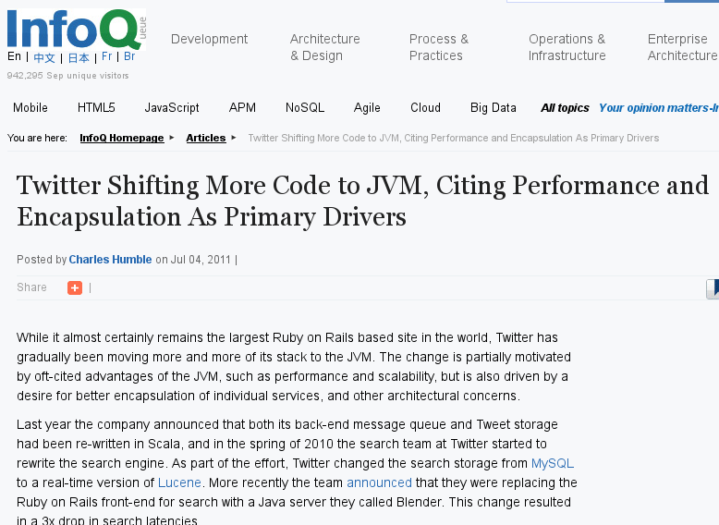

Slide 34
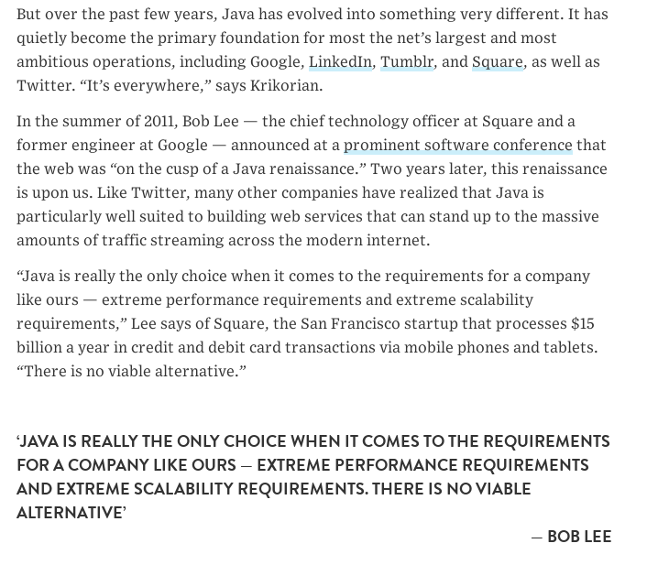

Slide 35
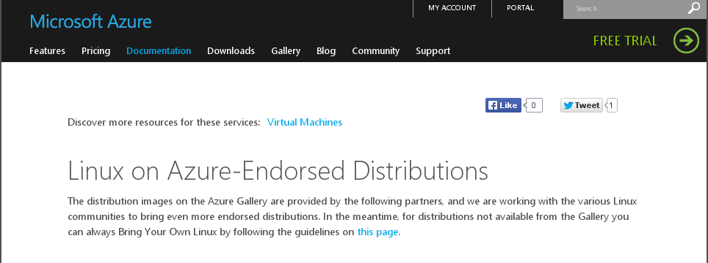

Slide 36
Encuesta rápida

Slide 37
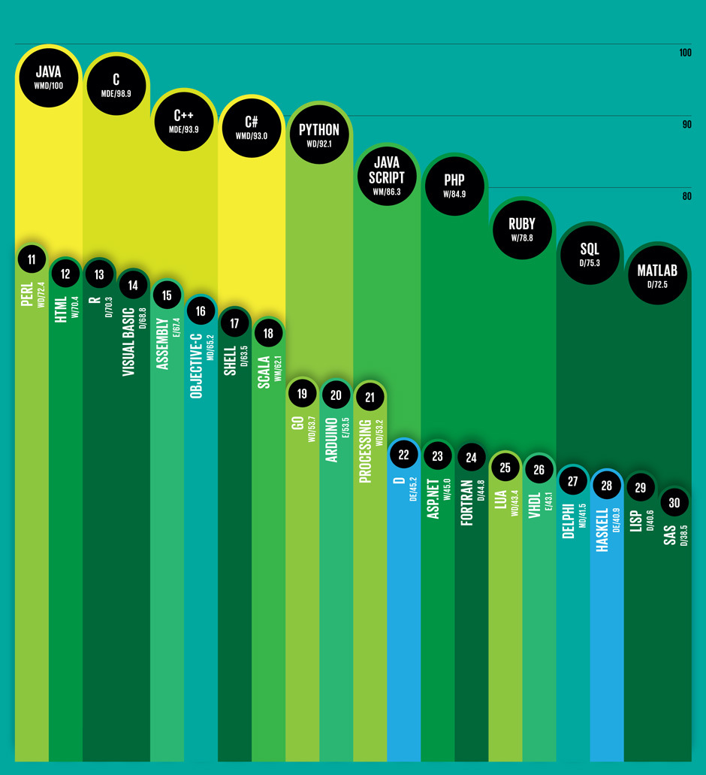

Slide 38
Creando sistemas enterprise con Software Libre

Slide 39
Creando sistemas enterprise con Software Libre Java Enterprise Edition 7
Víctor Orozco
Guatejug

Slide 40
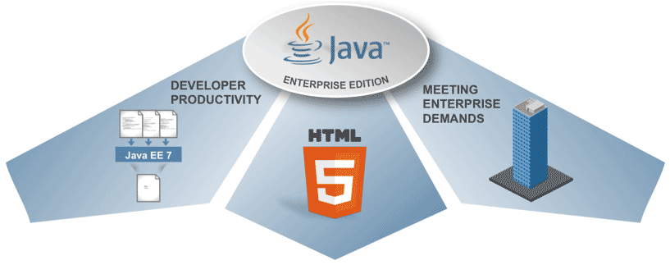

Slide 41
Open vendor support

Slide 42
Core estable para una comunidad vibrante

Slide 43
Convention over configuration

Slide 44
APIs no redundantes

Slide 45
Java Centrico
Static typing, orientado a objetos, simple y altamente compatible hacia atras

Slide 46
JAX-WS
JSF
JAX-RS
EL
Bean Validation
Concurrency
Utilities
JavaMail
Servlet
JAXB
Batch Applications
JPA
CDI
Java API for
JSON
JMS
EJB 3
Java API for
WebSocket
JCA
JTA
JASPIC
JACC

Slide 47
Java EE
No XML hell
No configuration hell
No jar/dependency hell
No feature bloat
No snake-oil/hypeware
No bloated deployments
No lock-in

Slide 48
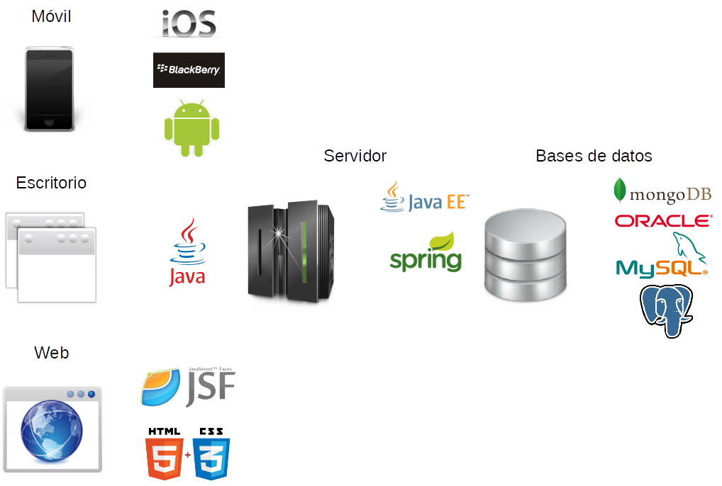

Slide 49
Recursos
Java EE Tutorials
  http://docs.oracle.com/javaee/7/tutorial/doc/home.htm
Digging Deeper
  http://docs.oracle.com/javaee/7/firstcup/doc/home.htm
  https://glassfish.java.net/hol/
  https://java.net/projects/cargotracker/
Java EE 7 Transparent Expert Groups
  http://javaee-spec.java.net
Java EE 7 Reference Implementation
  http://glassfish.org
The Aquarium
  http://blogs.oracle.com/theaquarium

Slide 50
Resumen
Gran escala
SL = Opciones
JEE/JVM = Una de las mejores opciones
La solución se debe adaptar al negocio y no el negocio a la solución

Slide 51

Gracias
http://tuxtor.shekalug.org
tuxtor@shekalug.org
CC BY-SA 3.0 GT

